Slide 1
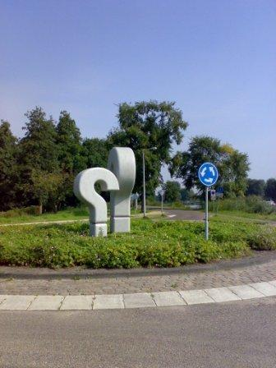
Het proces van 'anti-partij' (2006) naar partner (2010)
Bron: Dick Stolk
… naar een geweldige samenwerking tussen fietsersbond en gemeente, maar hoe?

Slide 2
Boxtel Bicycle
Pierre van den Oord en Jos van Doremalen
Fietsersbond Boxtel, 7 actieve leden.
boxtel@fietsersbond.nl
Peter Bezema: Programmaleider Verkeer
pbe@boxtel.nl

Slide 3
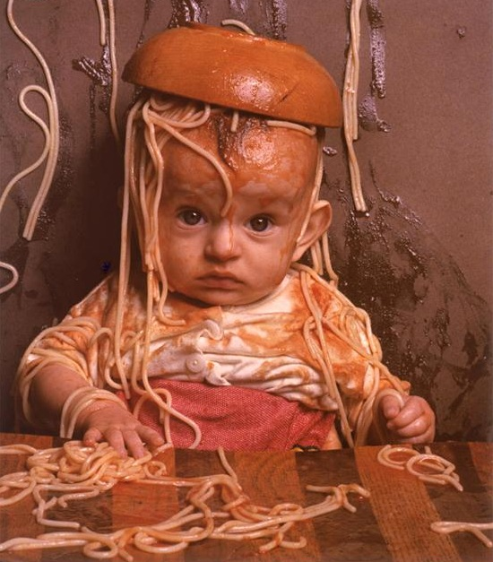
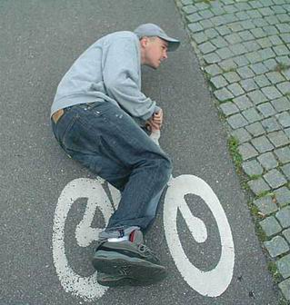
Houding en Humor

Slide 4
Inhoud
Hoe is de samenwerking nu?
Hoe was deze zegge 6 jaar geleden?
Hoe zijn we tot deze samenwerking gekomen?

Slide 5
En nu, hoe is de samenwerking?
Duidelijke scheiding van rollen en taken.
Regulier overleg: twee keer per jaar.
De arbeidsomgeving staat het toe: themagroep verkeer.
Eén aanspreekpunt en benaderbaar.
Innovatie en ideeën van twee kanten.
Cocreatie en productie

Slide 6
Hoe was de samenwerking zes jaar geleden?
Geen duidelijk ambtelijk aanspreekpunt.
Al 17 jaar geen kader door het ontbreken van een vastgesteld beleidsplan: mobiliteit en verkeer.
Accident management.

Slide 7
Het omkeringsproces
Het antwoord is cocreatie!
In:
Hilarische
fase
Probleemanalyse
Visie
Beleid en
Uitvoeringsprogramma

Slide 8
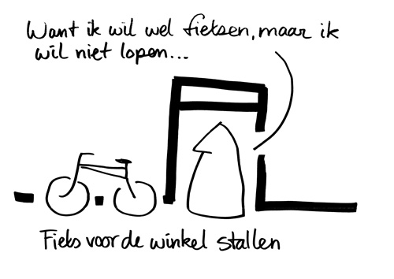
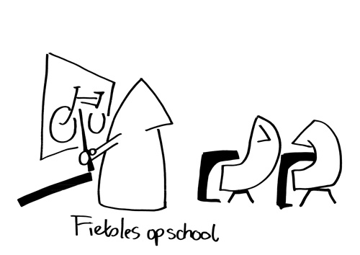
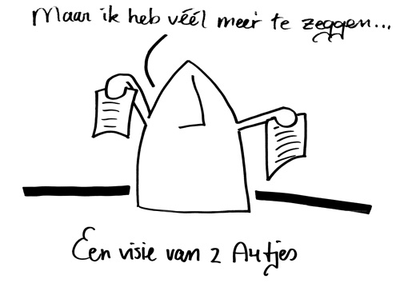
De visie in een tekening (Zwaar Water)

Slide 9
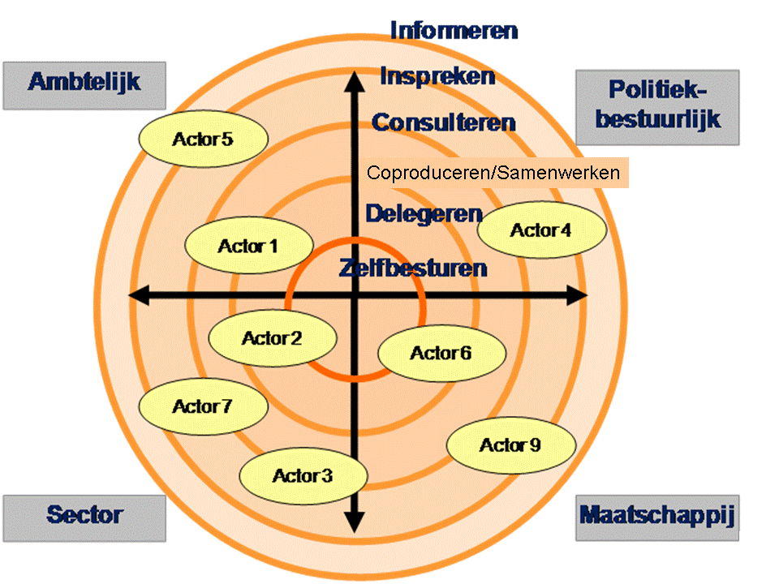
Maar, er zijn ook andere belangen…
Actoren of ‘klantgroepen:
Schoolbesturen
Sportverenigingen
Stichtingen en belangengroepen
Fietsersbond
Katholieke Bond Ouderen, Seniorenraad
Gezondheidstichtingen (suiker, obesitas, etc)
Lokale Agenda,
Winkeliers, etc
Bron: KPVV/ Berenschot

Slide 10
Ambities en verbeterpunten in onze samenwerking
De wijze van betrekken belangen in ‘projectprocessen’, Fietsersbond in het bijzonder;
Fietsersbond (vaker) betrekken in themagroep verkeer (regulier).

Slide 11
2013, Actie winkel op de fiets

Slide 12
Einde
Vragen?

